Slide 1

臺北市立大學
教學發展中心
高教深耕計畫辦公室

Slide 2
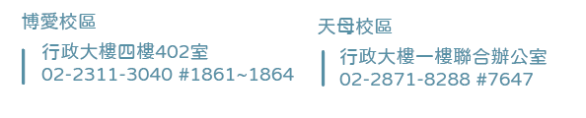
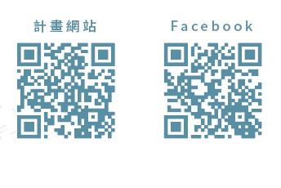
Who We Are
學習的路上，讓我們助你一臂之力!
新生第一哩路
英語檢定報名費補助
證照獎勵
學業成績進步獎勵
陽光幼苗學習輔導獎補助
師生參與海外教育活動補助
中英寫作線上練功房
都市研究智庫之師生共學永續實務
學生學習輔導與諮詢
學生自主學習i-Voting活動
tms+自主微課程系統
1

Slide 3
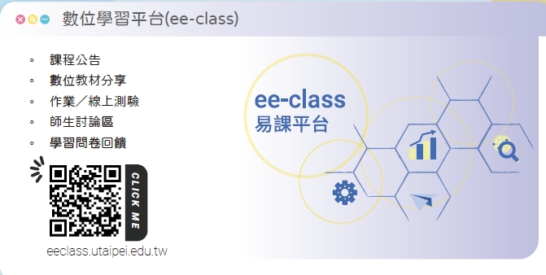
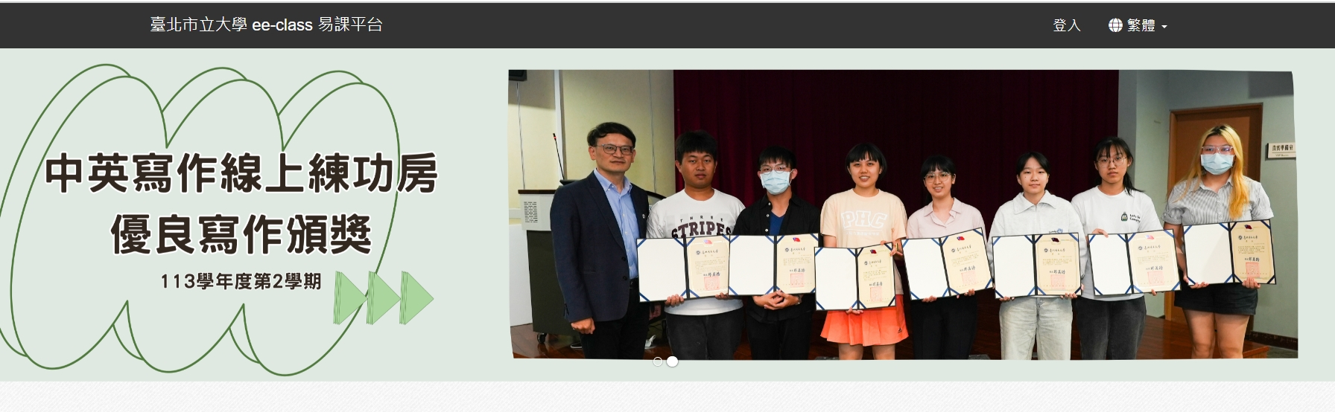
數位學習平台ee-class
◦ 課程公告
◦ 數位教材分享
◦ 作業／線上測驗
◦ 師生討論區
◦ 學習問卷回饋
2
Notes:
正式課程使用

Slide 4
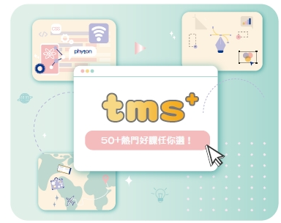
自主學習平台tms+
◦ 隨選線上課程
◦ 自主學習之考核
◦ 學習紀錄
◦ 學習獎補助申請
3

Slide 5

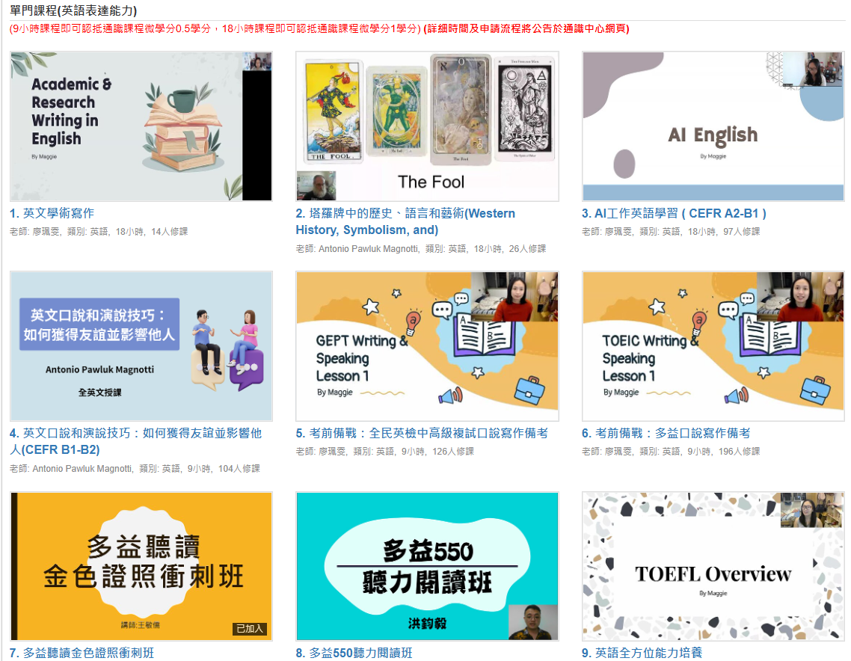
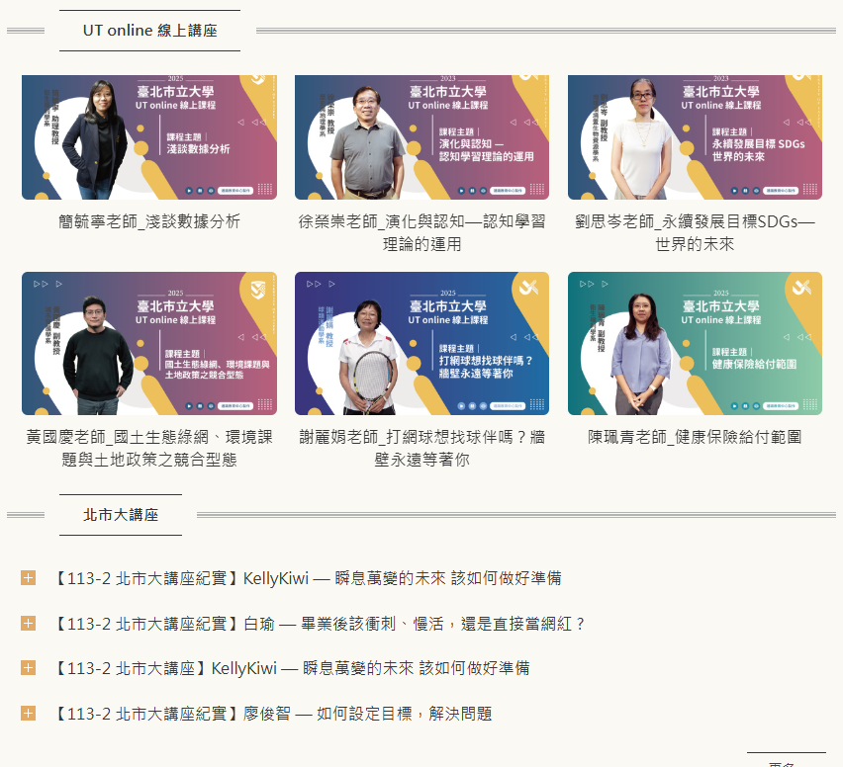
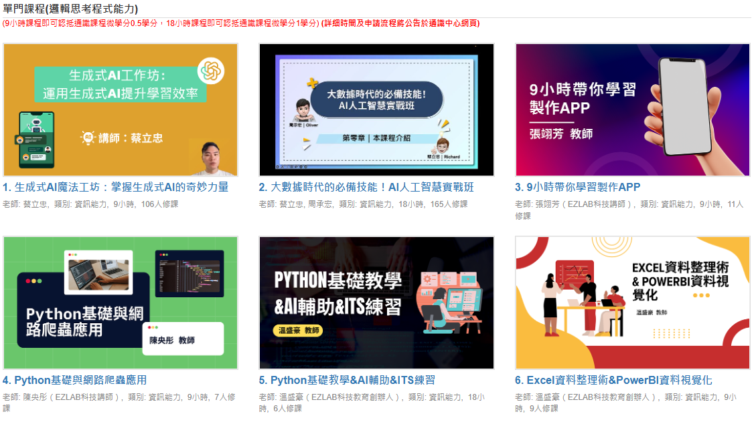
自主學習課程計畫-tms+線上學習資源
多元線上影音資源，想學一直學，部分課程亦可抵免通識微學分！
UT online線上講座：通識中心邀請學校各系老師，用簡短講解的方式，幫你了解不同科系的專業知識。
北市大講座：通識中心邀請各機關的專家學者來分享他們的專業主題，讓你有機會學習最新的領域資訊。
自主學習線上課程：深耕辦公室邀請來自業界的講師，開設多樣化的課程，包括自我成長的短講和技能提升的實用課程等資源。
4

Slide 6
自主學習課程計畫
115年度上半年辦理之相關課程
推薦課程
  想學技能卻苦無管道？
  課程、師資、時間隨手推薦，即有機會開課。
課程名稱
大學生的理財第一課-投資與金錢管理入門與第一筆投資
MBTI讓你更睿智更快樂更幸福—全球最風行的全方位識人術
人際與自我探索：認識自己，才能理解
出國交換 / 留學，我怎麼開始？-申請流程實務講座
大學生的理財第一課-投資與金錢管理入門與第一筆投資（天母）
我畢業後要做什麼？-業界人士多元職涯（天母）
履歷、面試、行銷表達自我-職涯規劃的工作坊（天母）
i-Voting
  推薦課程經審查後由全校同學票選，得票過門檻及進入選課環節。
選課
  選課人數達開課門檻即可開課！
開始上課
本計畫提供同學提出除了正式課程以外，所想學習的技能，想學什麼歡迎踴躍提出！
本年度增加以大一、大三自主學習前後測問卷分析調查學生需求來規劃辦理相關自主學習課程。
5

Slide 7

新生第一哩路
鼓勵新生們了解本校提供線上學習資源自主學習，達到提升程式邏輯、雙語溝通的能力。
完成線上申請並通過指定3階段任務，可獲得多項精美手機掛繩、楓木質感USB兼手機架、棒球帽、漁夫帽等精美紀念禮品。
6

Slide 8
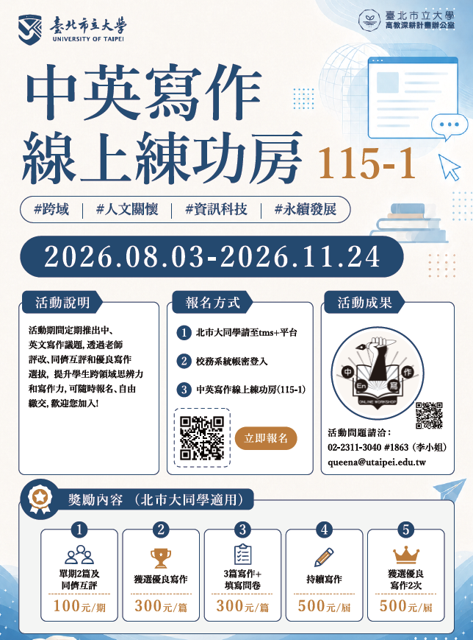
中英寫作線上練功房
活動時間：8/3至11/24
活動期間定期推出中、英文寫作議題，透過老師評改、同儕互評和優良寫作選拔，提升學生跨領域思辨力和寫作力，可隨時報名、自由繳交，歡迎您加入！
7

Slide 9
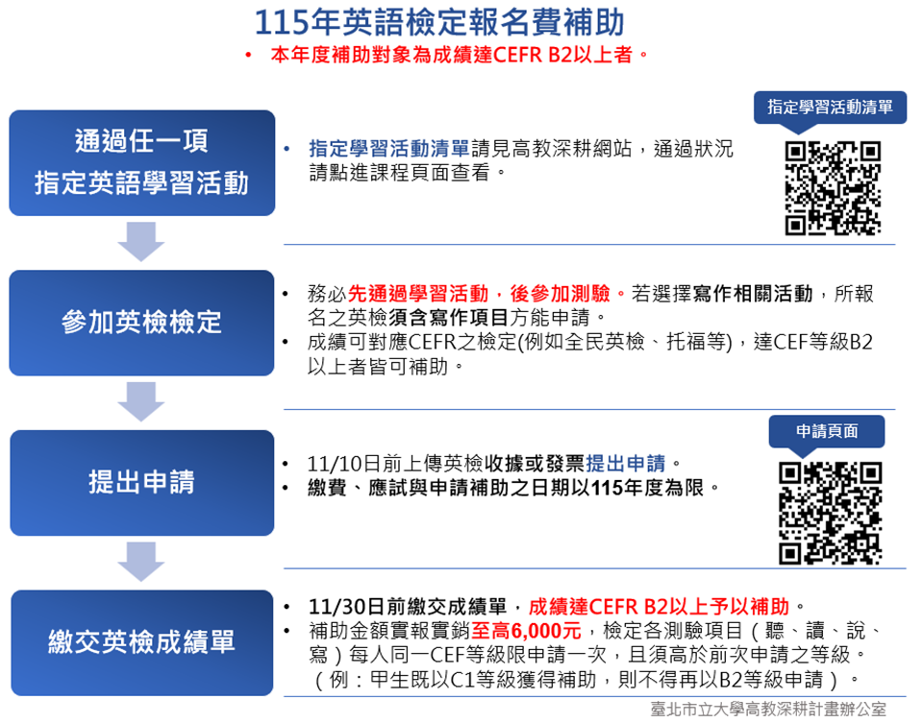
英語檢定報名費補助
先學習通過再考英檢
8

Slide 10
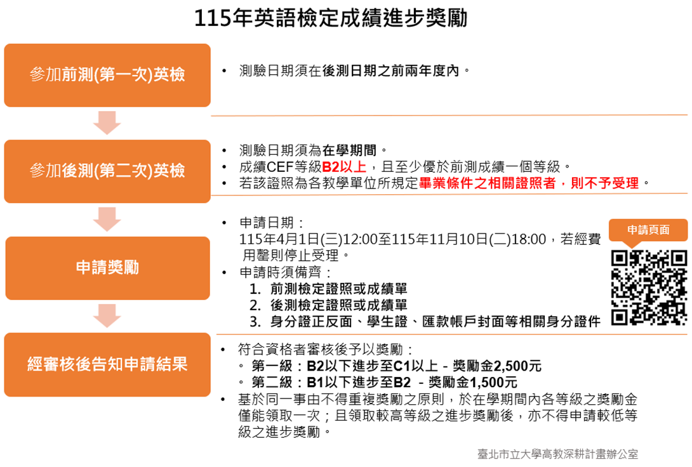
英語檢定成績進步獎勵
9

Slide 11




學伴媒合
一對一教學
有學習或課程輔導需求之本校大學部在學學生自主提出學習輔導需求，學校提供協助，以提升學生學習成效。
專屬的學習輔導資源
自主規劃輔導時間、
地點及內容
10

Slide 12
證照獎勵
第一級獎勵金 2,000元
第二級獎勵金 1,200元
第三級獎勵金 800元
（各系所畢業條件相關證照除外）
Certification Award
配合高教深耕計畫所開設的各項語言類及證照類課程～～臺北市立大學不只教你怎麼釣魚，還教你怎麼～～
一魚兩吃！！！
11
Notes:
凡本校學生於該學制在學期間，獲得各款事項檢定證書或證照者，得提出申請。

Slide 13
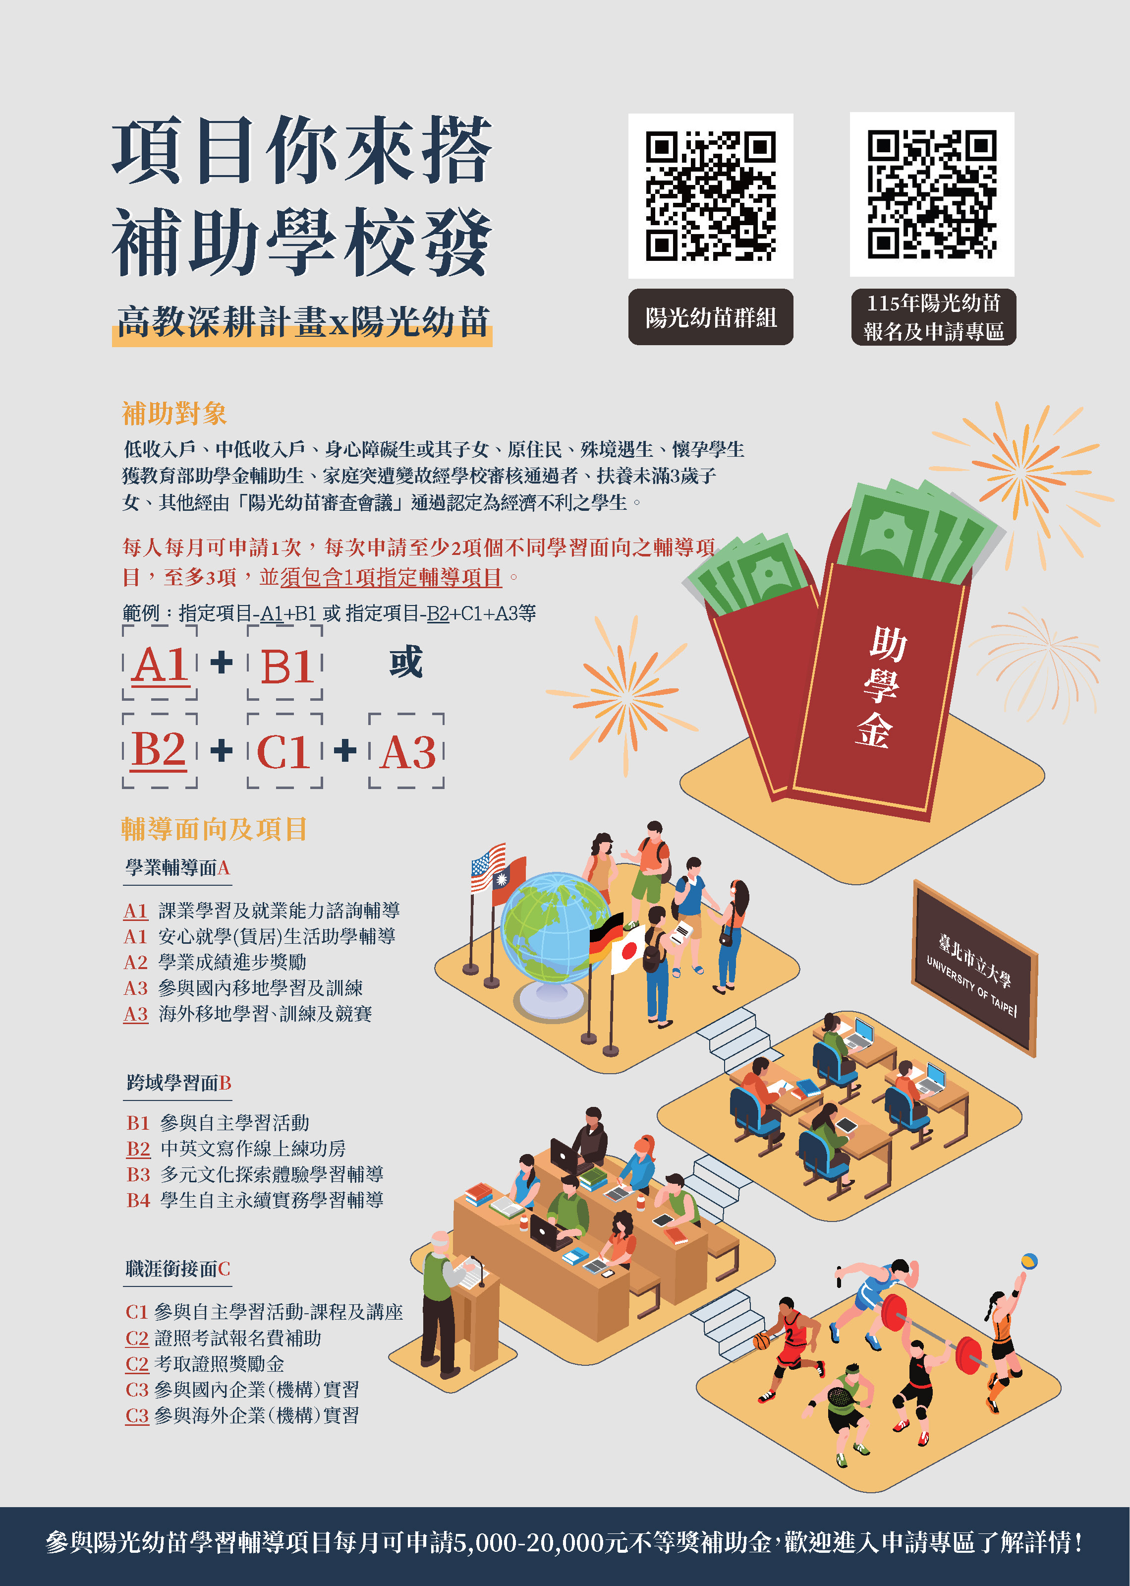
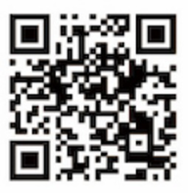
陽光幼苗學習輔導暨獎補助
選擇學習輔導項目（至少一個指定項目）
完成學習及心得報告
提出申請
每次可獲得7,500~35,000元不等之獎助金
詳情請洽承辦人
高教深耕計畫辦公室
博愛校區：02-2311-3040轉1822 連雅雯小姐
天母校區：02-2871-8288轉7647 陶中強先生
聯絡信箱：utctldsunseed@gmail.com
補助對象
低收入戶、中低收入戶、身心障礙生或其子女、原住民、特殊境遇生、懷孕學生、獲教育部助學金輔助生、扶養未滿3歲子女、其他經由「陽光幼苗審查會議」通過認定為經濟不利之學生及符合衛生福利部所定青（少）年照顧者之學生。
陽光幼苗LINE 群組
12
Notes:
114年度起，
符合申請資格的同學，完成兩個面向之學習輔導後，於受理申請的月份（9月、10月及11月）向計畫辦公室提出申請。每人每月以申請1次（需包含兩個不同面向之學習輔導項目，至多3個項目）為原則。
例如，您可以完成1個B1學習+C1學習，或是A3學習+B2學習+C1學習，於申請時一併上傳提出。
完成上述學習步驟，每月有機會可獲得5,000~20,000元不等之學習獎助學金哦！
符合補助資格的同學，歡迎踴躍加入陽光幼苗的學習行列。

Slide 14

都市研究智庫之師生共學永續實務
鼓勵同學主動關注公共議題，培養社會意識。
永續發展、社會共融、城鄉發展、教育創新。
結合聯合國SDGs目標，實踐大學社會責任。
總計最高可達2萬元獎勵金
讓你的想法發光發熱吧！
13
Notes:
共學行動鼓勵學生主動關注公共議題，培養社會意識，並結合聯合國SDGs目標，在永續發展、社會共融、城鄉發展、教育創新領域實踐大學社會責任，並提供總計最高達2萬元的優渥獎勵。

Slide 15
教學意見調查
◦ 每學期辦理兩次（期中/期末）
◦ 老師聽你說，反饋以提升教學
◦ 調查結果以匿名呈現，放心作答
鼓勵同學填答每學期將推出抽獎活動!
114學年度第2學期活動海報
14

Slide 16
謝謝聆聽！

